Slide 1
PLAN ENTORNOS ESCOLARES SEGUROS

Slide 2
60 CENTROS EDUCATIVOS
SE HA ANALIZADO ESPECIALMENTE LOS PASOS DE PEATONES DEL ENTORNO DE CADA UNO DE ELLOS, POR DONDE LOS ESCOLARES ACCEDEN A SUS CENTROS.
Dependiendo de cada centro el ámbito de estudio es diferente.
En total se han analizado 386 zonas y pasos de peatones

Slide 3
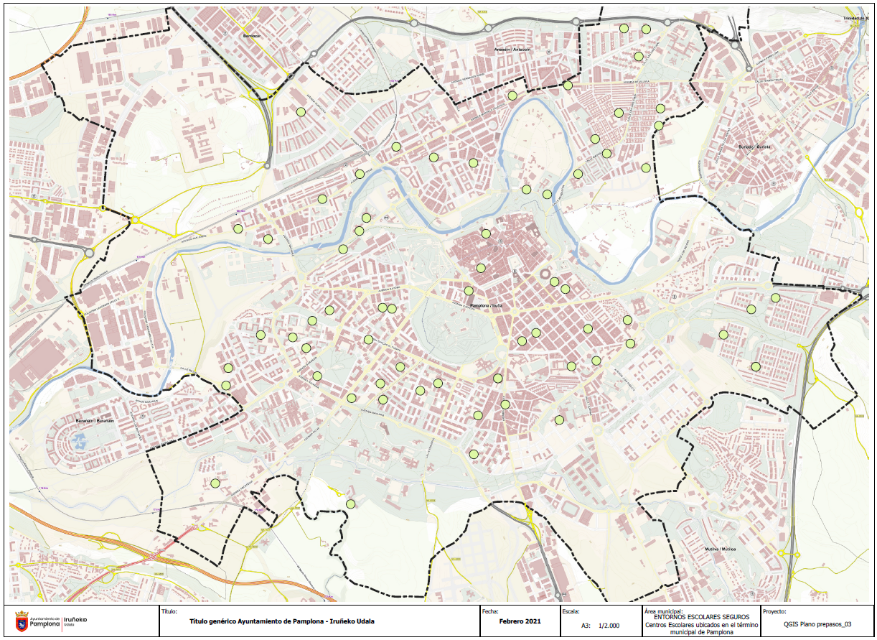
CPEIP Pam. Ermitagaña
IESO Pam. Iparralde DBHI
CPEIP Pam. Paderborn Víctor Pradera
IESNAPA Félix Urabayen
CI Con. Pam. Cuatrovientos
CPEIP Pam. S. J. Cadena HLHIP
CPEIP Pam. Hegoalde Ikastola HLHIP
C.Con. Pam. Claret Larraona
CPEIP Pam. Rochapea
CPEIP Pam. Doña Mayor
CPEIP Pam. Sanduzelai HLHIP
C.Con. Pam. Santo Tomás
IESO Pam. Iñaki Ochoa de Olza DBHI
CPEIP Pam. Bernart Etxepare HLHIP
CPEIP Pam. Azpilagaña
Ik Pam. Jaso
CPEIP Pam. Iturrama HLHIP
IES Pam. Julio Caro Baroja BHI
CPEIP Pam. Amaiur Ikastola HLHIP
C.Con. Pam. Liceo Monjardín
C.Con. Pam. Vedruna
CPEIP Pam. S. Jorge HLHIP
IES Pam. Iturrama BHI
IES Pam. Navarro Villoslada BHI
CI Pam. S. Juan-Donibane II
IES Pam. Mendillorri BHI
CPEIP Pam. Cardenal Ilundáin
IES Pam. Padre Moret Irubide BHI
CPEIP Pam. S. Francisco HLHIP
C.Con. Pam. Sta. Cata. - Sant. Sacr.
CPEIP Pam. Buztintxuri HLHIP
CPEIP Pam. Nicasio Landa
C.Con. Pam. La Comp. Escolapios
C.Con. Pam. Sta. Teresa Jesús
IES Pam. Plaza de la Cruz BHI
CPEIP Pam. José Mª Huarte
CI Pam. María Ana Sanz
CPEIP Pam. Elorri HLHIP
IES Pam. Eunate BHI
C.Con. Pam. Calasanz
CPEIP Pam. Patxi Larrainzar HLHIP
C.Con. Pam. Sg. Corazón
CPEIP Pam. Mendillorri HLHIP
C.Con. Pam. S. Ignacio
CPEIP Pam. Mendigoiti HLHIP
CIP Pam. Virgen Camino
CPEIP Pam. Vázquez Mella - Bayonne
C.Con. Pam. El Redín
C.Con. Pam. Sant. Sacramento
C.Con. Pam. Esclavas Sg. Corazón
C.Con. Pam. S. Cernin
C.Con. Pam. Hijas de Jesús
C.Con. Pam. Ntra. Sra. del Huerto
Centro E.E.Muñoz Garde
C.P. García Galdeano
Donapea
Irabia

Slide 4
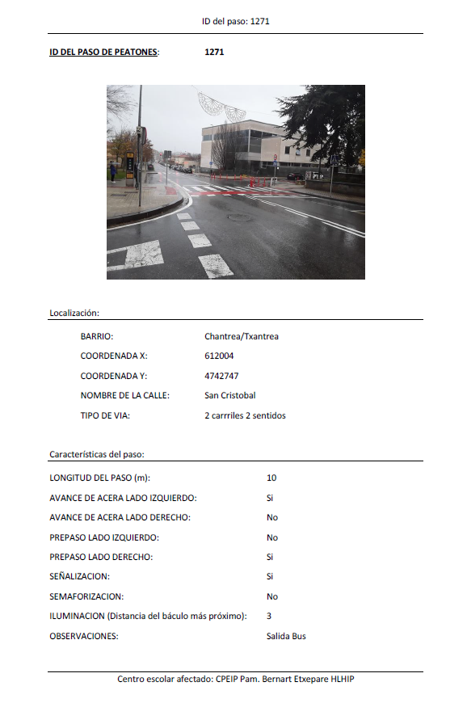
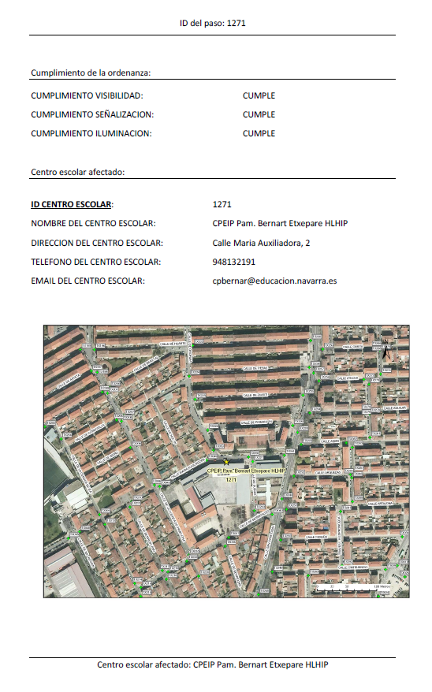

Slide 5
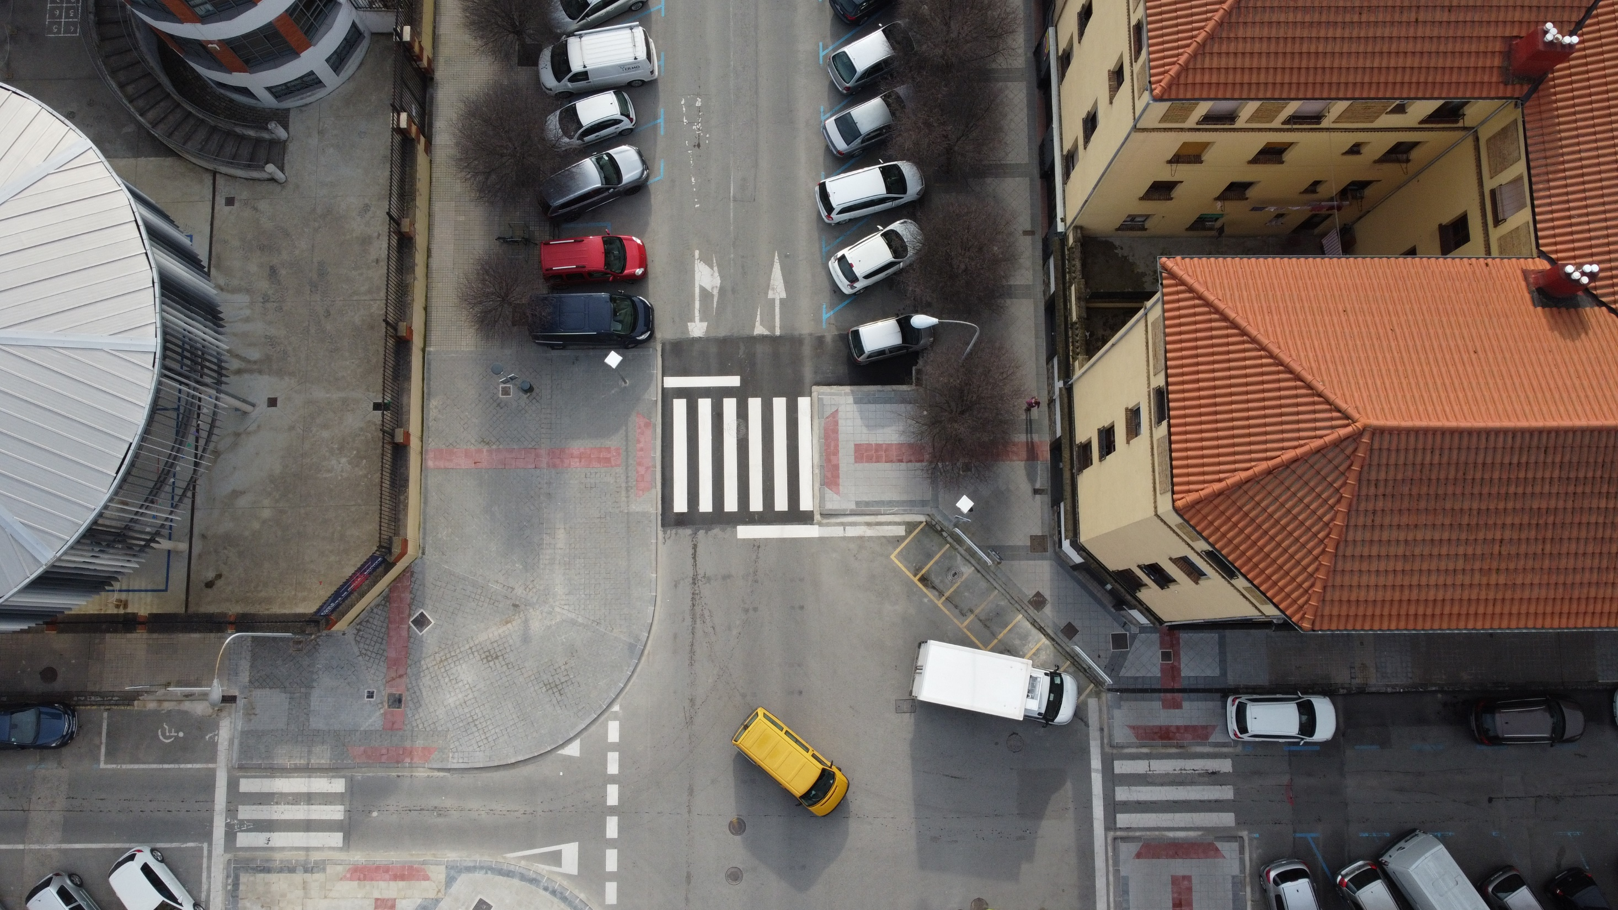
OBJETIVOS
GARANTIZAR LA SEGURIDAD DE LOS ESCOLARES
FACILITAR ESPACIOS PARA EL JUEGO Y EL ENTRENAMIENTO DE LA AUTONOMÍA
FAVORECER LA MOVILIDAD ACTIVA A LA ESCUELA

Slide 6
EL MÉTODO
Ampliar aceras y reducir la longitud de los pasos de peatones
Mejorar la visibilidad del peatón y proteger con vallado su intersección con la calzada
Incluir elementos de calmado de tráfico del plan para la implantación de la “Ciudad 30”
Sustituir las zonas de aparcamiento que se encuentren en el entorno escolar por áreas estanciales y de juego.
Reservar en todos los recintos educativos, o en sus aledaños, un espacio seguro para el aparcamiento de bicicletas, patines y patinetes para incentivar la movilidad activa al centro.
Limitar el aparcamiento y el tráfico en las calles del entorno y, muy especialmente, en las inmediaciones de las entradas a los centros.
Instalar señalización que facilite la vigilancia para hacer cumplir estrictamente la normativa vial a la entrada y salida de estudiantes para que el entorno escolar sea un espacio seguro y de convivencia.

Slide 7
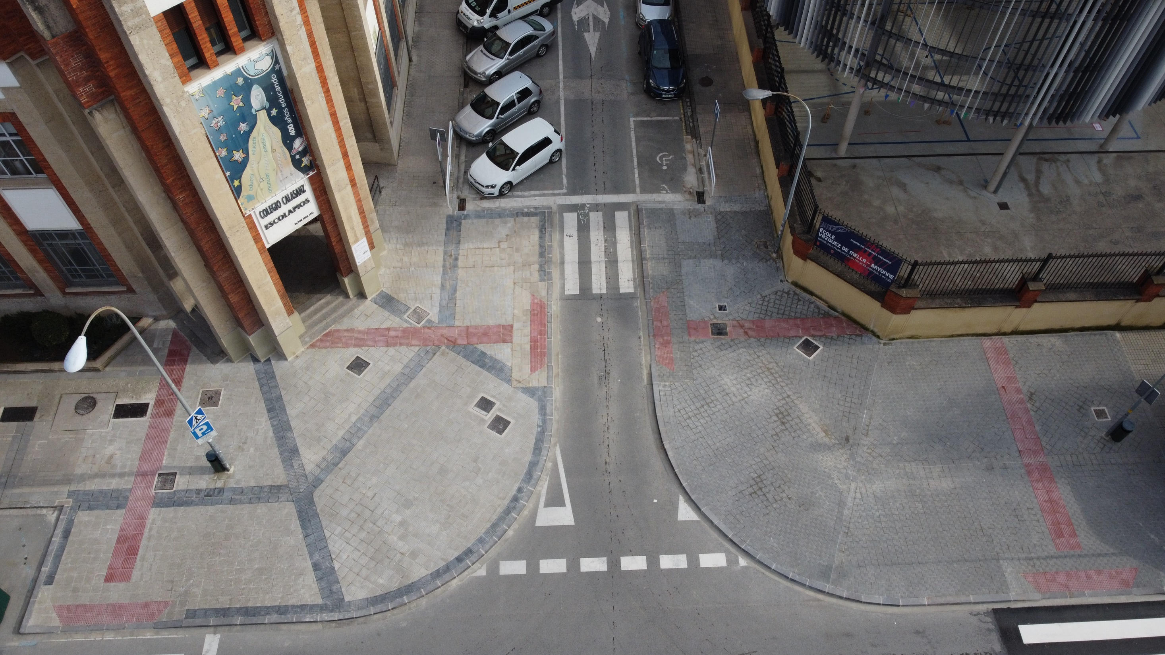
ESTRECHAMIENTO. MÍNIMO PASO SOBRE CALZADA
ENSANCHAMIENTO ACERA
GENERACIÓN ZONA JUEGO SEGURA Y ESPARCIMIENTO
ENSANCHAMIENTO ACERA
GENERACIÓN ZONA JUEGO SEGURA Y ESPARCIMIENTO
ESCOLAPIOS/VAZQUEZ DE MELLA

Slide 8
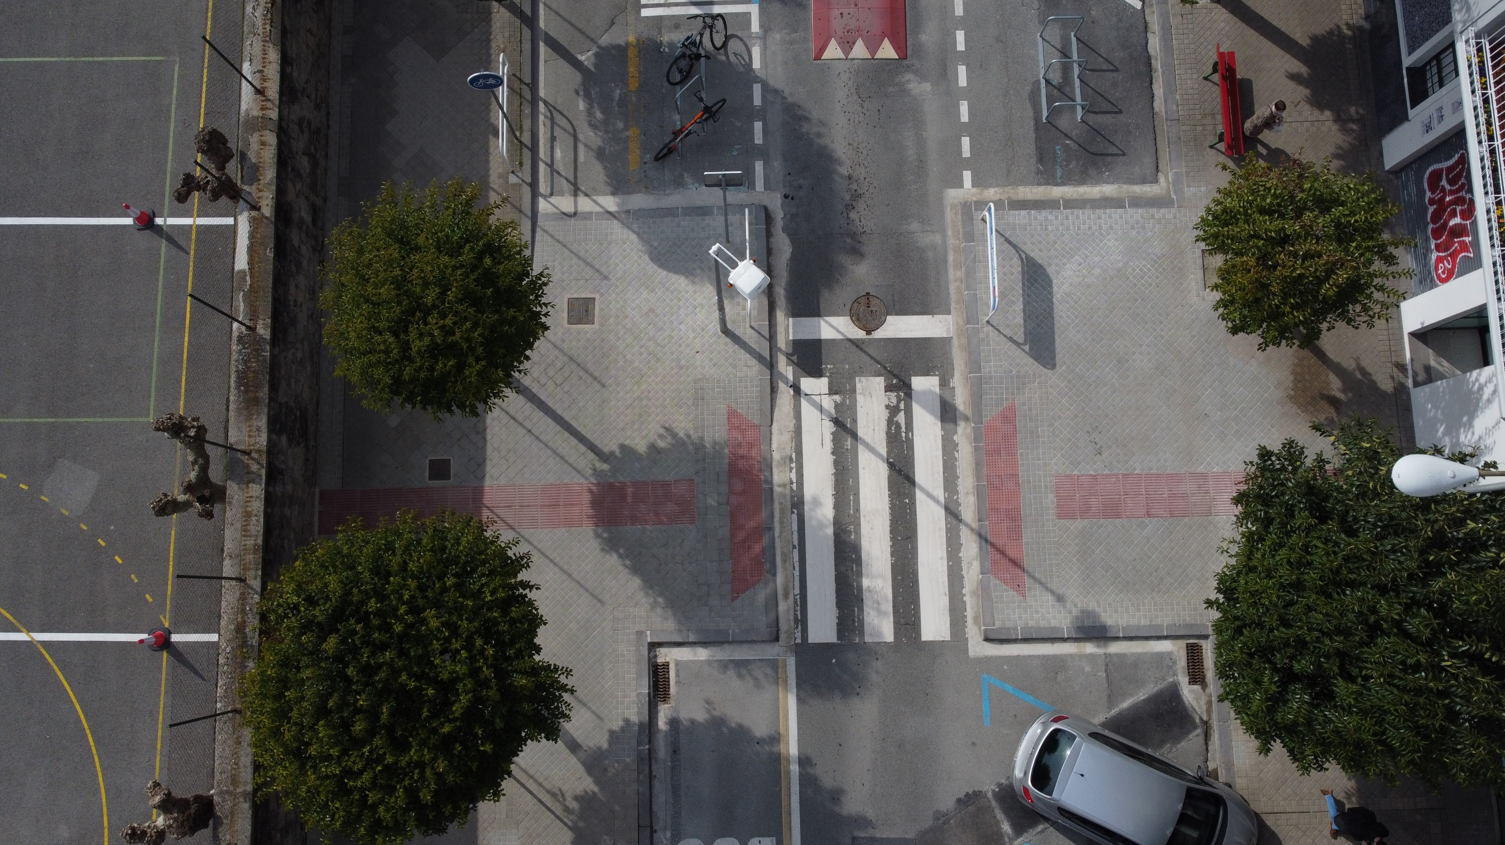
CALMADO DE TRÁFICO. COJÍN BERLINES
SEÑALIZACIÓN
RESERVA ESPACIO BICICLETAS
ILUMINACIÓN
ENSANCHAMIENTO ACERA
GENERACIÓN ZONA SEGURA
AVANCE DE ACERA. MÍNIMO PASO SOBRE CALZADA
SANTA CATALINA

Slide 9
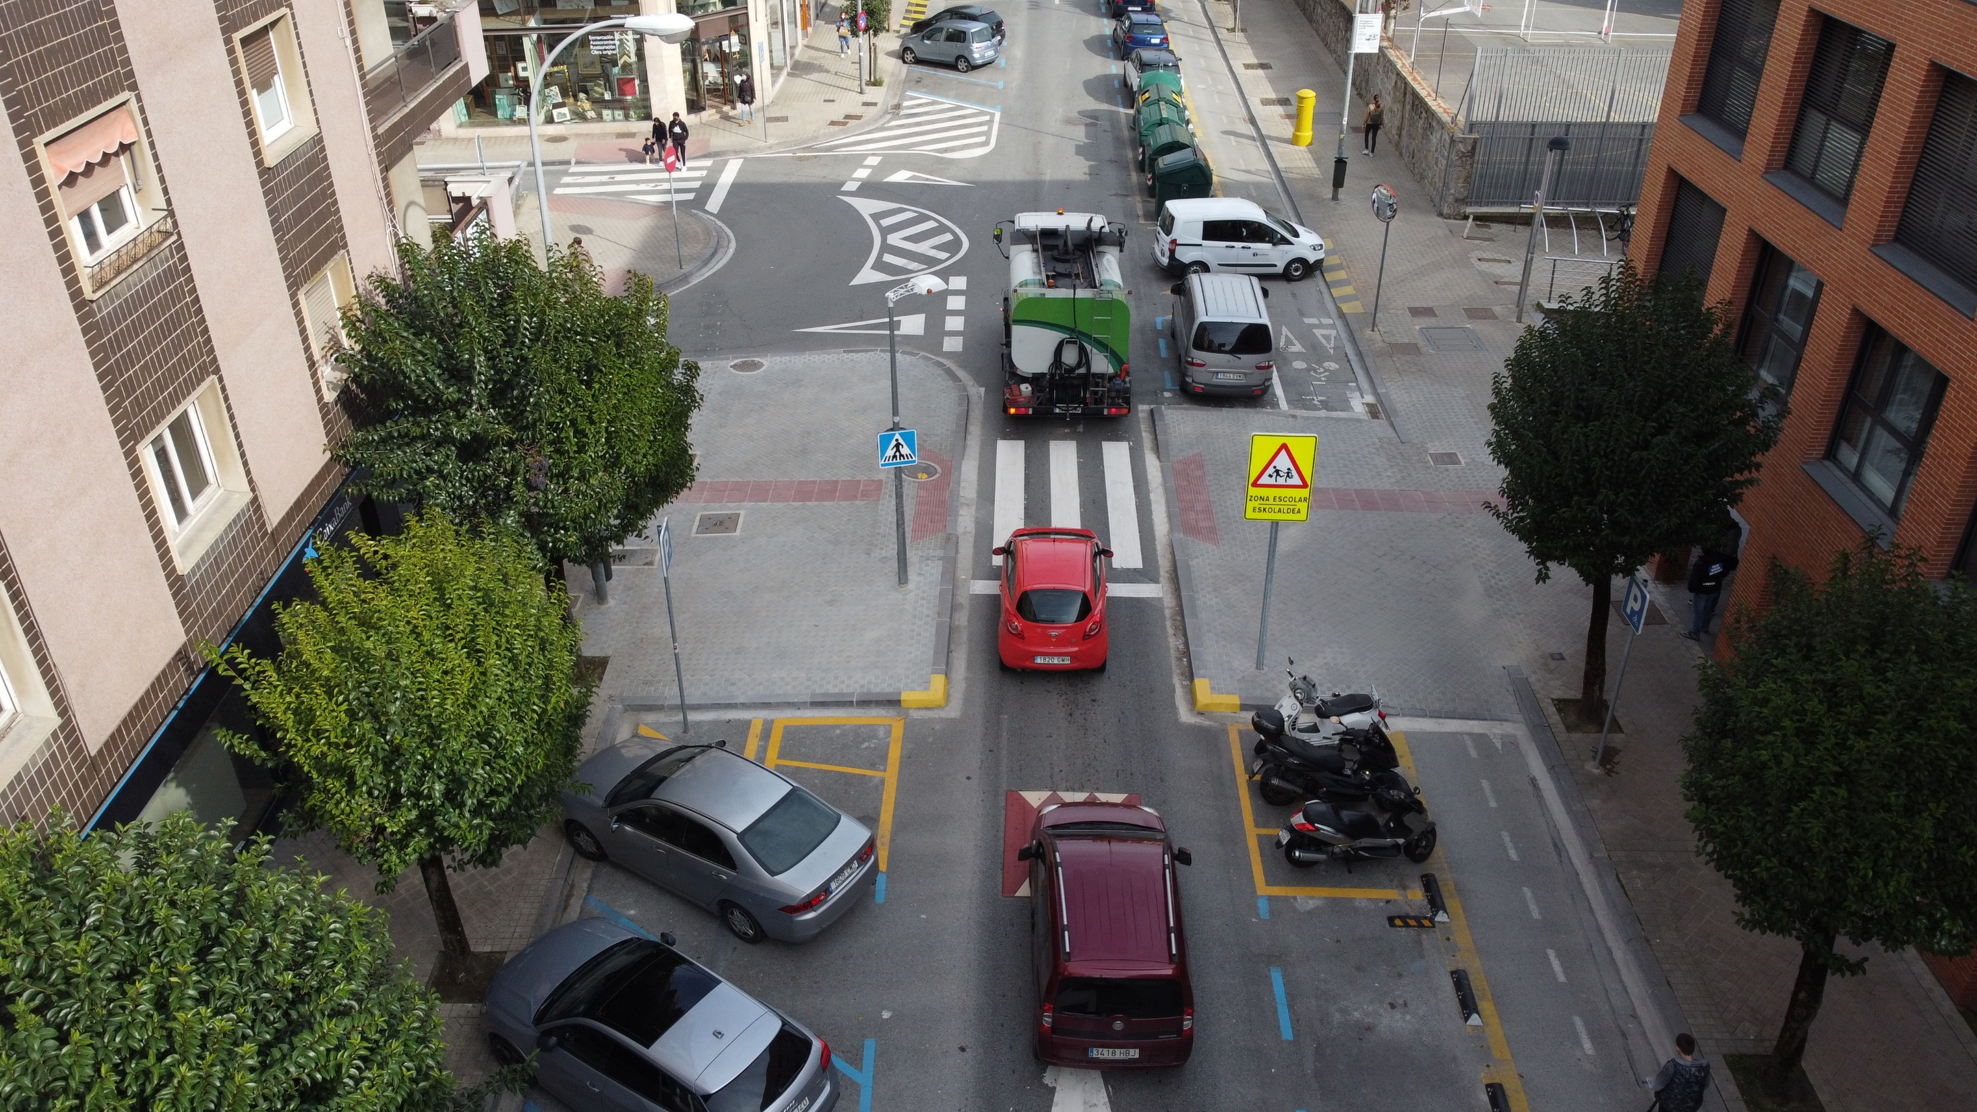
AVANCE DE ACERA. MÍNIMO PASO SOBRE CALZADA
ENSANCHAMIENTO ACERA
GENERACIÓN ZONA SEGURA
SEÑALIZACIÓN
RESERVA ESPACIO MOTOS

Slide 10
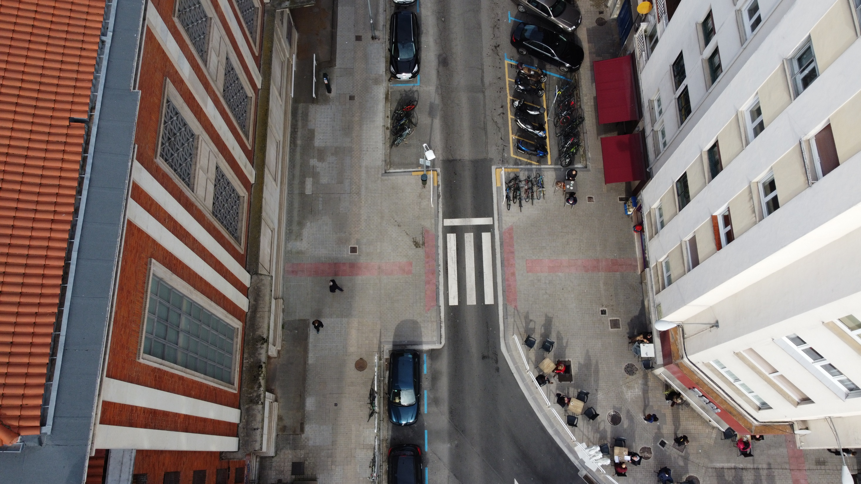
RESERVA ESPACIO MOTOS Y BICIS
AVANCE DE ACERA. MÍNIMO PASO SOBRE CALZADA
ENSANCHAMIENTO ACERA
GENERACIÓN ZONA SEGURA
JESUITAS

Slide 11
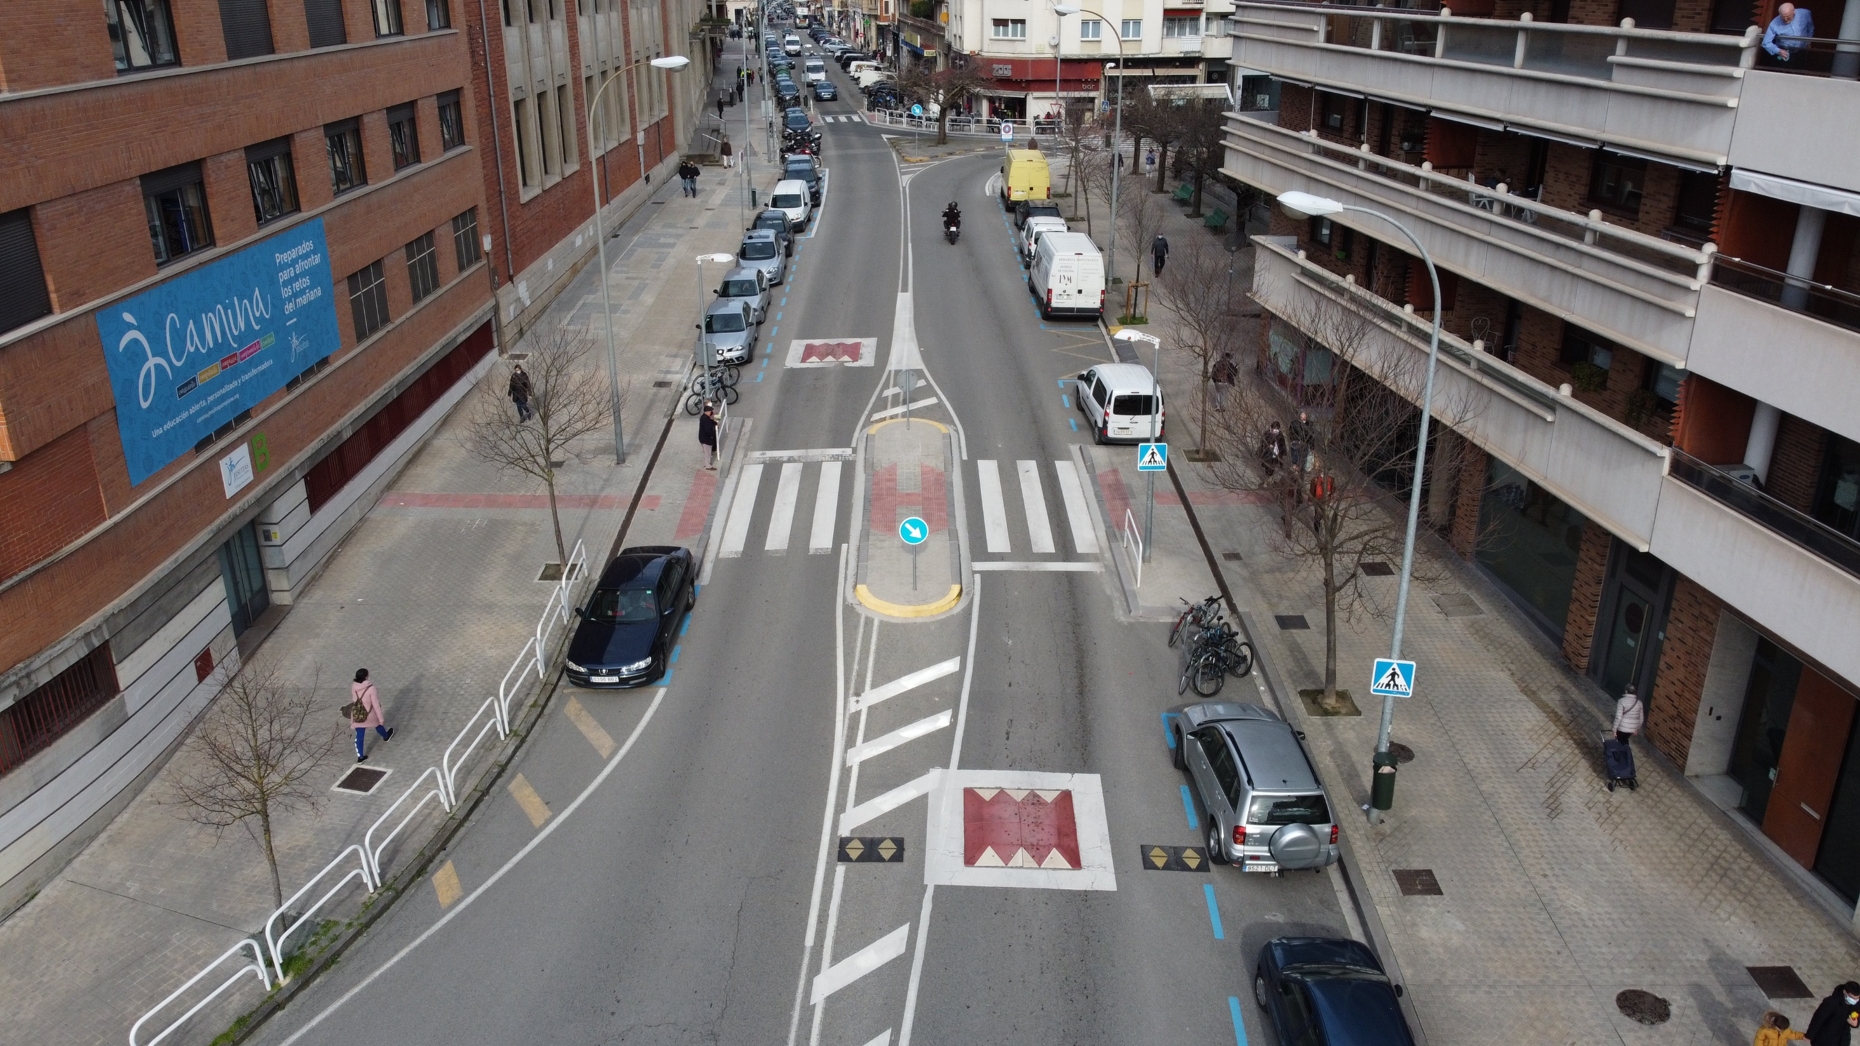
CALMADO DE TRÁFICO. COJÍN BERLINES
ISLETA CENTRAL.
REDUCCIÓN DE DISTANCIAS
VALLAS DE PROTECCIÓN
CALMADO DE TRÁFICO. COJÍN BERLINES

Slide 12
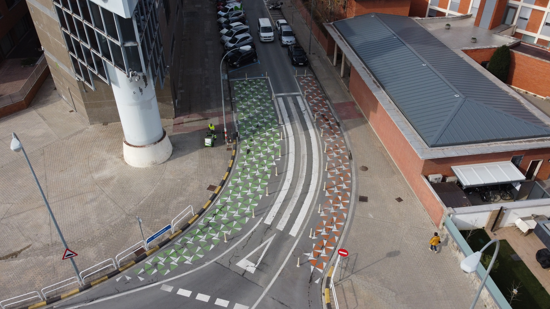
ESTRECHAMIENTO. MÍNIMO PASO SOBRE CALZADA
LICEO MONJARDIN

Slide 13
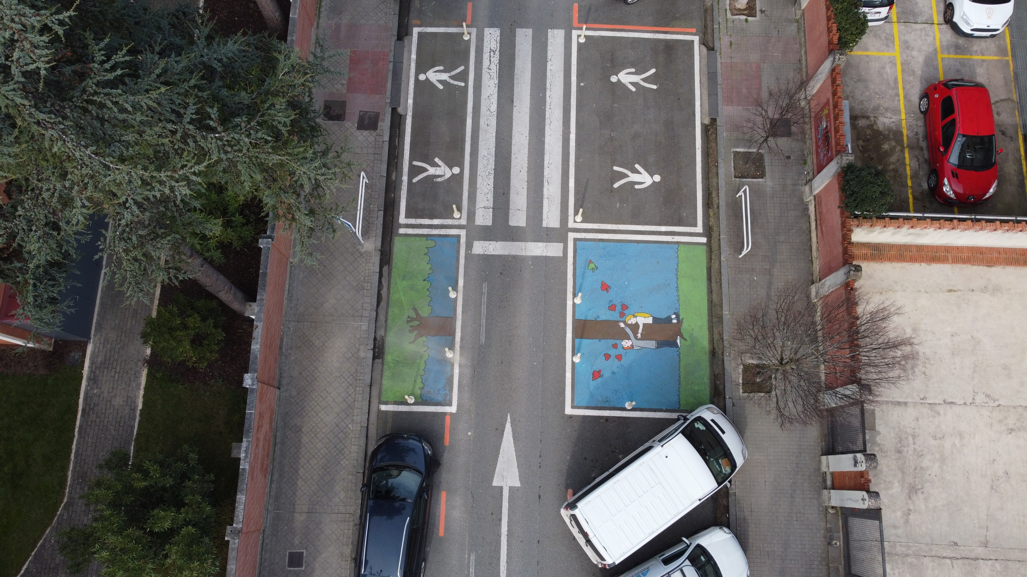
ESTRECHAMIENTO. MÍNIMO PASO SOBRE CALZADA
VISIBILIDAD
5 METROS A PASO

Slide 14
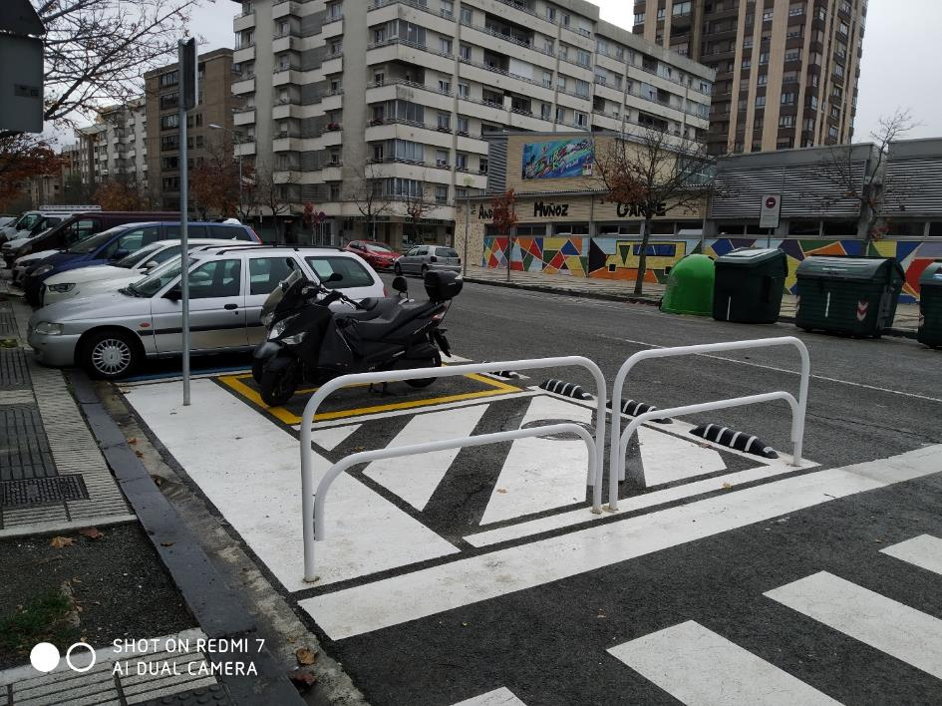
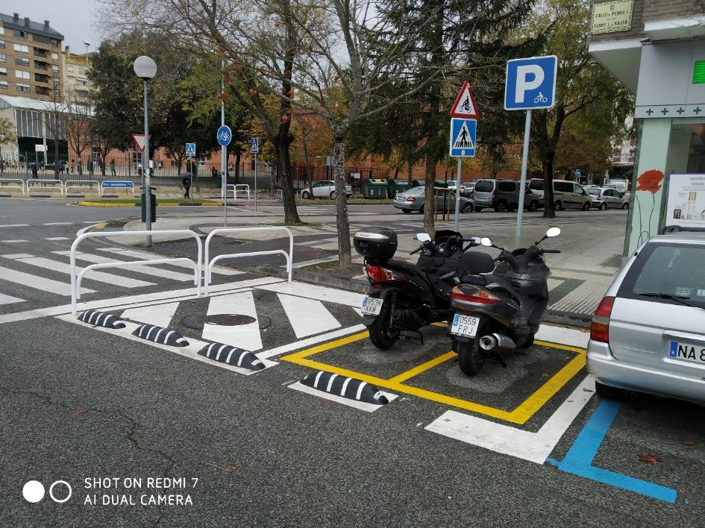
IKASTOLA AMAIUR
VISIBILIDAD
5 METROS A PASO
RESERVA ESPACIO MOTOS

Slide 15

CATEGORIZACIÓN
ALGORITMO
VISIBILIDAD
SEÑALIZACIÓN
ILUMINACIÓN
ANCHURA DE CRUCE DE CALZADA
AFOROS DEL ENTORNO
SEMAFORIZACIÓN
PEATONALIZACIÓN
INFORME PM

Slide 16
C.Con. Pam. Ntra. Sra. del Huerto | San Juan/Donibane | 85,49 | 1
C.Con. Pam. Hijas de Jesús | Chantrea/Txantrea | 83,73 | 2
CIP Pam. Virgen Camino | Chantrea/Txantrea | 80,55 | 3
C.Con. Pam. S. Cernin | San Juan/Donibane | 79,36 | 4
C.Con. Pam. Esclavas Sg. Corazón | Chantrea/Txantrea | 74,69 | 5
CPEIP Pam. Vázquez Mella - Bayonne | Ensanche/Zabalgunea | 74,15 | 6
IES Pam. Eunate BHI | Chantrea/Txantrea | 73,23 | 7
C.Con. Pam. El Redín | Chantrea/Txantrea | 72,39 | 8
CI Pam. María Ana Sanz | Chantrea/Txantrea | 71,81 | 9
CPEIP El lago de Mendillorri | Mendillorri | 70,47 | 10
CPEIP Pam. Mendigoiti HLHIP | Mendillorri | 70,47 | 11
C.Con. Pam. S. Ignacio | Ensanche/Zabalgunea | 70,33 | 12
C.Con. Pam. Sant. Sacramento | Iturrama | 68,71 | 13
IES Pam. Padre Moret Irubide BHI | Chantrea/Txantrea | 66,86 | 14
IES Pam. Mendillorri BHI | Mendillorri | 65,89 | 15
CPEIP Pam. Patxi Larrainzar HLHIP | Rochapea/Arrotxapea | 65,57 | 16
IES Biurdana | San Juan/Donibane | 64,16 | 17
CI Pam. S. Juan-Donibane II | San Juan/Donibane | 64,16 | 18
IES Pam. Navarro Villoslada BHI | Ermitagana-Mendebaldea | 63,35 | 19
IES Pam. Iturrama BHI | Iturrama | 62,94 | 20
CPEIP Pam. Elorri HLHIP | Mendillorri | 62,92 | 21
IES Pam. Julio Caro Baroja BHI | San Juan/Donibane | 59,71 | 22
CPEIP Pam. Mendillorri HLHIP | Mendillorri | 59,41 | 23
Ik Pam. Jaso | Ermitagana-Mendebaldea | 59,34 | 24
C.Con. Pam. Calasanz | Ensanche/Zabalgunea | 59,01 | 25
IESO Pam. Iñaki Ochoa de Olza DBHI | Chantrea/Txantrea | 58,20 | 26
CPEIP Pam. S. Francisco HLHIP | Casco Viejo/Alde Zaharra | 57,26 | 27
CPEIP Pam. Cardenal Ilundáin | Rochapea/Arrotxapea | 56,18 | 28
C.Con. Pam. Sg. Corazón | Ensanche/Zabalgunea | 56,14 | 29
CPEIP Pam. Nicasio Landa | Etxabakoitz | 53,60 | 30
CPEIP Pam. Buztintxuri HLHIP | Buztintxuri-Euntzetxiki | 53,46 | 31
C.Con. Pam. Sta. Cata. - Sant. Sacr. | Azpilagana | 53,18 | 32
C.Con. Pam. Vedruna | Ensanche/Zabalgunea | 52,92 | 33
C.Con. Pam. Liceo Monjardín | Ensanche/Zabalgunea | 52,67 | 34
CPEIP Pam. Amaiur Ikastola HLHIP | Iturrama | 51,67 | 35
CPEIP Pam. José Mª Huarte | San Juan/Donibane | 50,80 | 36
IES Pam. Plaza de la Cruz BHI | Ensanche/Zabalgunea | 49,66 | 37
C.Con. Pam. Sta. Teresa Jesús | Ermitagana-Mendebaldea | 49,43 | 38
C.Con. Pam. La Comp. Escolapios | Rochapea/Arrotxapea | 49,23 | 39
CI Con. Pam. Cuatrovientos | San Jorge-Sanduzelai | 48,13 | 40
C.Con. Pam. Santo Tomás | Casco Viejo/Alde Zaharra | 47,35 | 41
CPEIP Pam. Sanduzelai HLHIP | San Jorge-Sanduzelai | 46,87 | 42
IESNAPA Félix Urabayen | Ermitagana-Mendebaldea | 46,02 | 43
CPEIP Pam. Doña Mayor | Chantrea/Txantrea | 45,09 | 44
CPEIP Pam. Azpilagaña | Azpilagana | 44,04 | 45
CPEIP Pam. Hegoalde Ikastola HLHIP | Milagrosa-Arrosadia | 43,37 | 46
IESO Pam. Iparralde DBHI | San Jorge-Sanduzelai | 43,01 | 47
CPEIP Pam. S. Jorge HLHIP | San Jorge-Sanduzelai | 42,93 | 48
IES Basoko | Iturrama | 40,00 | 49
CPEIP García Galdeano | Chantrea/Txantrea | 40,00 | 50
CPEIP Pam. Rochapea | Rochapea/Arrotxapea | 39,86 | 51
CPEIP Pam. Iturrama HLHIP | Iturrama | 39,61 | 52
CPEIP Pam. Bernart Etxepare HLHIP | Chantrea/Txantrea | 38,91 | 53
CPEIP Pam. S. J. Cadena HLHIP | Ermitagana-Mendebaldea | 37,56 | 54
C.Con. Pam. Claret Larraona | Iturrama | 34,56 | 55
CPEIP Pam. Paderborn Víctor Pradera | Milagrosa-Arrosadia | 25,87 | 56
CPEIP Pam. Ermitagaña | Ermitagana-Mendebaldea | 21,95 | 57
Donapea | Donapea |  | 58
Irabia | Chantrea/Txantrea |  | 59
Escuela Infantil San Cernin | Ermitagana-Mendebaldea |  | 60

Slide 17
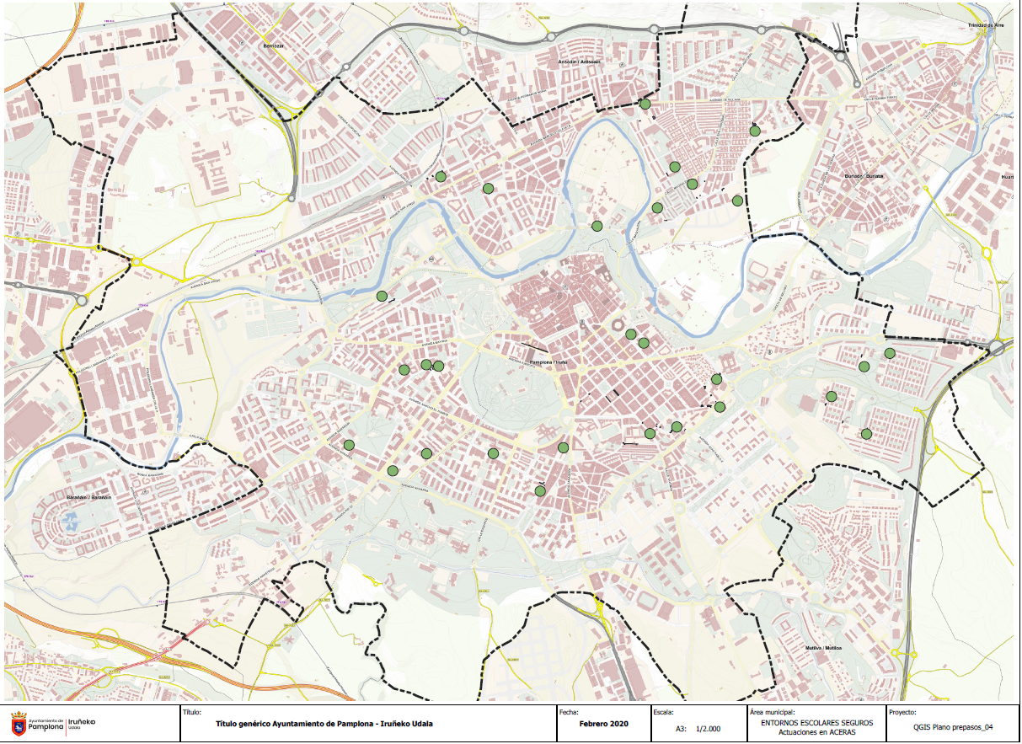
ACTUACIONES PASIVAS DE OBRA

Slide 18
PRIMERA FASE. AÑO 2021
Centro | Area_m2 | Precio_Ace | Presupuesto | Columna1 | Columna2
CPEIP Pam. Mendillorri HLHIP | 85 | 150 | 12.750,00 € | 100 | 8500
CPEIP Pam. El Lago Mendillorri HLHIP | 110 | 150 | 16.500,00 € | 100 | 11000
IES Pam. Julio Caro Baroja BHI | 133 | 150 | 19.950,00 € | 100 | 13300
CI Pam. María Ana Sanz | 144 | 150 | 21.600,00 € | 100 | 14400
IES Pam. Padre Moret Irubide BHI | 47 | 150 | 7.050,00 € | 100 | 4700
IES Pam. Eunate BHI | 529 | 150 | 79.350,00 € | 100 | 52900
C.Con. Pam. Esclavas Sg. Corazón | 469 | 150 | 70.350,00 € | 100 | 46900
C.Con. Pam. Hijas de Jesús | 95 | 150 | 14.250,00 € | 100 | 9500
C.Con. Pam. Ntra. Sra. del Huerto | 184 | 150 | 27.600,00 € | 100 | 18400
C.Con. Pam. Sg. Corazón | 181 | 150 | 27.150,00 € | 100 | 18100
C.Con. Pam. S. Cernin | 137 | 150 | 20.550,00 € | 100 | 13700
C.Con. Pam. S. Ignacio | 268 | 150 | 40.200,00 € | 100 | 26800
C.Con. Pam. Sant. Sacramento | 187 | 150 | 28.050,00 € | 100 | 18700
IES Pam. Mendillorri BHI | 111 | 150 | 16.650,00 € | 100 | 11100
CIP Pam. Virgen Camino | 72 | 150 | 10.800,00 € | 100 | 7200
 | 2.752 |  | 412.800,00 € |  | 275.200,00 €

Slide 19
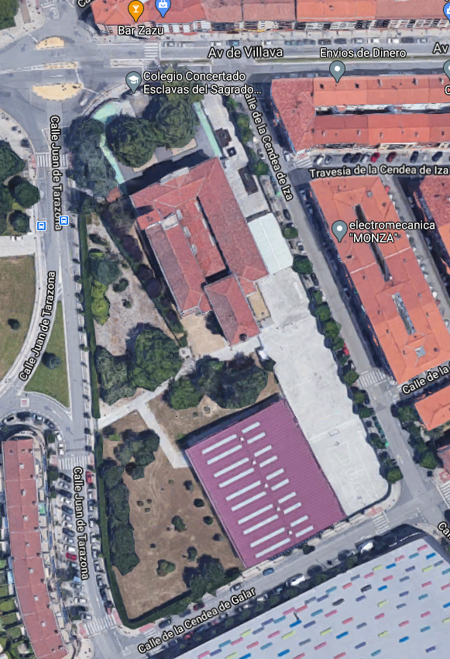
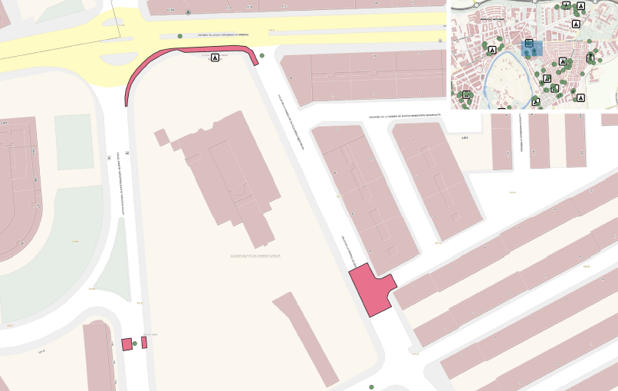
AMPLIACIÓN DE ACERA
AVANCE DE ACERA
ELEVACIÓN DE CALZADA
AVANCE DE ACERA
ESCLAVAS DEL SAGRADO CORAZÓN

Slide 20
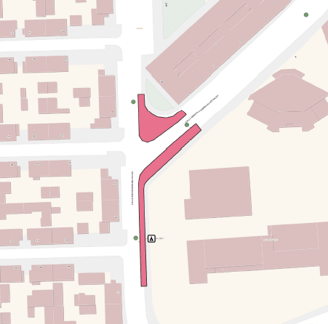
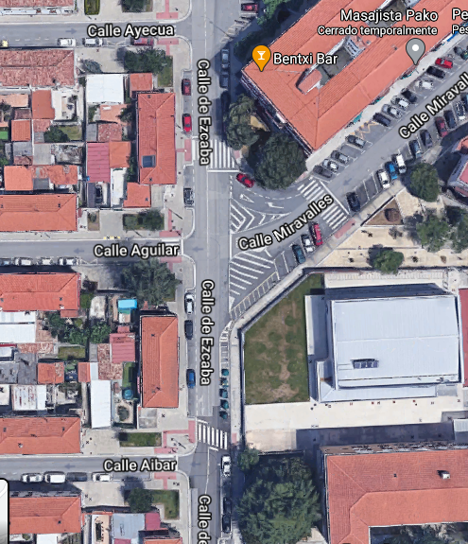
EUNATE
AVANCE
AVANCE
RECRECIDO DE ACERA
224 m2
305 m2
RECRECIDO DE ACERA
AVANCE

Slide 21
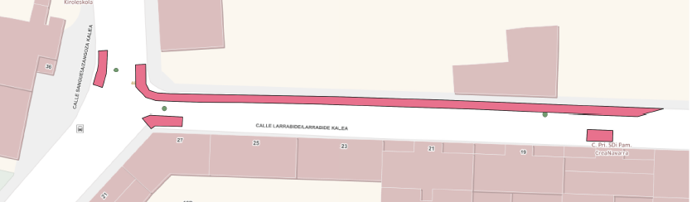
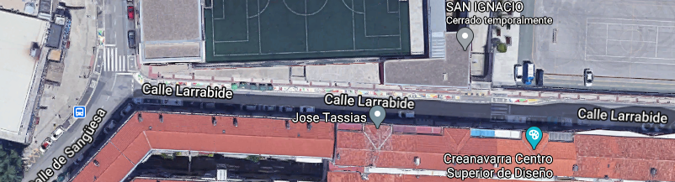
JESUITAS
AVANCE DE ACERA
RECRECIDO DE ACERA
AVANCE DE ACERA
AVANCE DE ACERA

Slide 22
SEGUNDA FASE.
Centro
IES Pam. Iturrama BHI
C.Con. Pam. El Redín
C.Con. Pam. La Comp. Escolapios
CPEIP Pam. Patxi Larrainzar HLHIP
C.Con. Pam. Vedruna
IES Pam. Plaza de la Cruz BHI
Infantil San Cernin
CPEIP Pam. Vázquez Mella - Bayonne | Finalizar actuación
C.Con. Pam. Calasanz | Finalizar actuación
C.Con. Pam. Liceo Monjardín | Consolidar actuación táctica

Slide 23
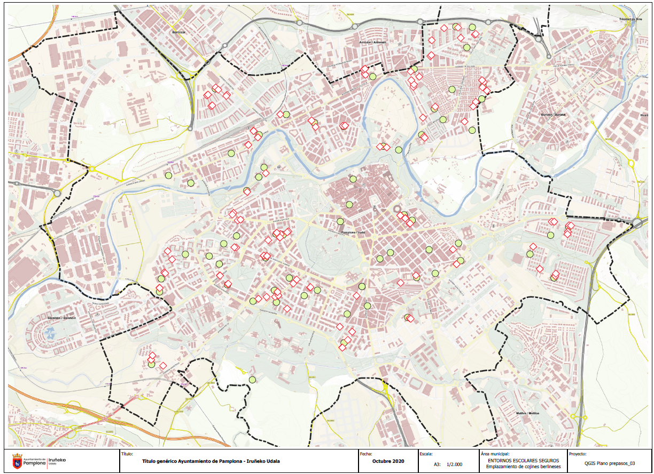
Código |  | Nombre
31004214 |  | CI Con. Pam. Cuatrovientos
31004214 |  | CI Con. Pam. Cuatrovientos
31004214 |  | CI Con. Pam. Cuatrovientos
31004214 |  | CI Con. Pam. Cuatrovientos
31004214 |  | CI Con. Pam. Cuatrovientos
31004214 |  | CI Con. Pam. Cuatrovientos
31004241 |  | CPEIP Pam. José Mª Huarte
31004241 |  | CPEIP Pam. José Mª Huarte
31004241 |  | CPEIP Pam. José Mª Huarte
31004241 |  | CPEIP Pam. José Mª Huarte
31004241 |  | CPEIP Pam. José Mª Huarte
31004241 |  | CPEIP Pam. José Mª Huarte
31004287 |  | CPEIP Pam. Nicasio Landa
31004287 |  | CPEIP Pam. Nicasio Landa
31004287 |  | CPEIP Pam. Nicasio Landa
31004287 |  | CPEIP Pam. Nicasio Landa
31004354 |  | CPEIP Pam. Cardenal Ilundáin
31004354 |  | CPEIP Pam. Cardenal Ilundáin
31004354 |  | CPEIP Pam. Cardenal Ilundáin
31004354 |  | CPEIP Pam. Cardenal Ilundáin
31004411 |  | C.Con. Pam. La Comp. Escolapios
31004411 |  | C.Con. Pam. La Comp. Escolapios
31004411 |  | C.Con. Pam. La Comp. Escolapios
31004421 |  | C.Con. Pam. S. Cernin
31004421 |  | C.Con. Pam. S. Cernin
31004421 |  | C.Con. Pam. S. Cernin
31004421 |  | C.Con. Pam. S. Cernin
31004421 |  | C.Con. Pam. S. Cernin
128 COJINES BERLINESES Y OTROS ELEMENTOS DE CALMADO DE TRÁFICO
31004470 |  | C.Con. Pam. Sta. Catalina Laboure
31004500 |  | IES Pam. Padre Moret Irubide BHI
31004500 |  | IES Pam. Padre Moret Irubide BHI
31004573 |  | CIP Pam. Virgen Camino
31004573 |  | CIP Pam. Virgen Camino
31004652 |  | CPEIP Pam. Rochapea
31004652 |  | CPEIP Pam. Rochapea
31004706 |  | CPEIP Pam. Vázquez Mella - Bayonne
31004706 |  | CPEIP Pam. Vázquez Mella - Bayonne
31004721 |  | C.Con. Pam. Sta. Teresa Jesús
31004721 |  | C.Con. Pam. Sta. Teresa Jesús
31004731 |  | C.Con. Pam. Hijas de Jesús
31004767 |  | C.Con. Pam. Esclavas Sg. Corazón
31004767 |  | C.Con. Pam. Esclavas Sg. Corazón
703,56 suministro de las 4 partes del cojín
120 euros colocación mediante 36 puntos de anclaje
Suministro y montaje señal 140,37 sin I.V.A.
149.000€

Slide 24
CPEIP Pam. Hegoalde Ikastola HLHIP | E091
CPEIP Pam. Hegoalde Ikastola HLHIP | E036
CPEIP Pam. Mendigoiti HLHIP | E039
CPEIP Pam. Mendigoiti HLHIP | E040
CPEIP Pam. Mendigoiti HLHIP | E004
CPEIP Pam. Mendigoiti HLHIP | E198
IES Pam. Plaza de la Cruz BHI | E061
IES Pam. Plaza de la Cruz BHI | AZ009
IES Pam. Iturrama BHI | AZ002
IES Pam. Iturrama BHI | I035A
C.Con. Pam. Calasanz | I037
C.Con. Pam. Claret Larraona | SJ035
C.Con. Pam. Claret Larraona | SJ034
C.Con. Pam. Claret Larraona | ME013
C.Con. Pam. Claret Larraona | ET062
C.Con. Pam. Claret Larraona | ET067
C.Con. Pam. Sg. Corazón | SS004
C.Con. Pam. Sg. Corazón | SS003
C.Con. Pam. S. Ignacio | EM049B
C.Con. Pam. S. Ignacio | EZ051
C.Con. Pam. S. Ignacio | EZ052
C.Con. Pam. S. Ignacio | EZ046
C.Con. Pam. S. Ignacio | EZ044
C.Con. Pam. Sant. Sacramento | MA035
C.Con. Pam. Sant. Sacramento | MA038
C.Con. Pam. Vedruna | ME022
IES Pam. Mendillorri BHI | MA179
IES Pam. Mendillorri BHI | CV018
IES Pam. Mendillorri BHI | CV017
CPEIP Pam. Azpilagaña | SS014.1
CPEIP Pam. S. J. Cadena HLHIP | TX016
CPEIP Pam. S. J. Cadena HLHIP | TX006
CPEIP Pam. Vázquez Mella - Bayonne | EM026A
CPEIP Pam. Vázquez Mella - Bayonne | EM026B
CPEIP Pam. Vázquez Mella - Bayonne | EM029
CPEIP Pam. Paderborn Víctor Pradera | TX002
CPEIP Pam. Paderborn Víctor Pradera | TX001
CPEIP Pam. Paderborn Víctor Pradera | EZ311
CPEIP Pam. Paderborn Víctor Pradera | EZ029
CPEIP Pam. Amaiur Ikastola HLHIP | EZ028
CPEIP Pam. Amaiur Ikastola HLHIP | EZ032
CPEIP Pam. Amaiur Ikastola HLHIP | EZ037
CPEIP Pam. Rochapea | TX190
INTERVENCIÓN EN LA SEÑALIZACIÓN DE 90 PASOS. MAS REFUERZO EN 30
18.000€

